Slide 1
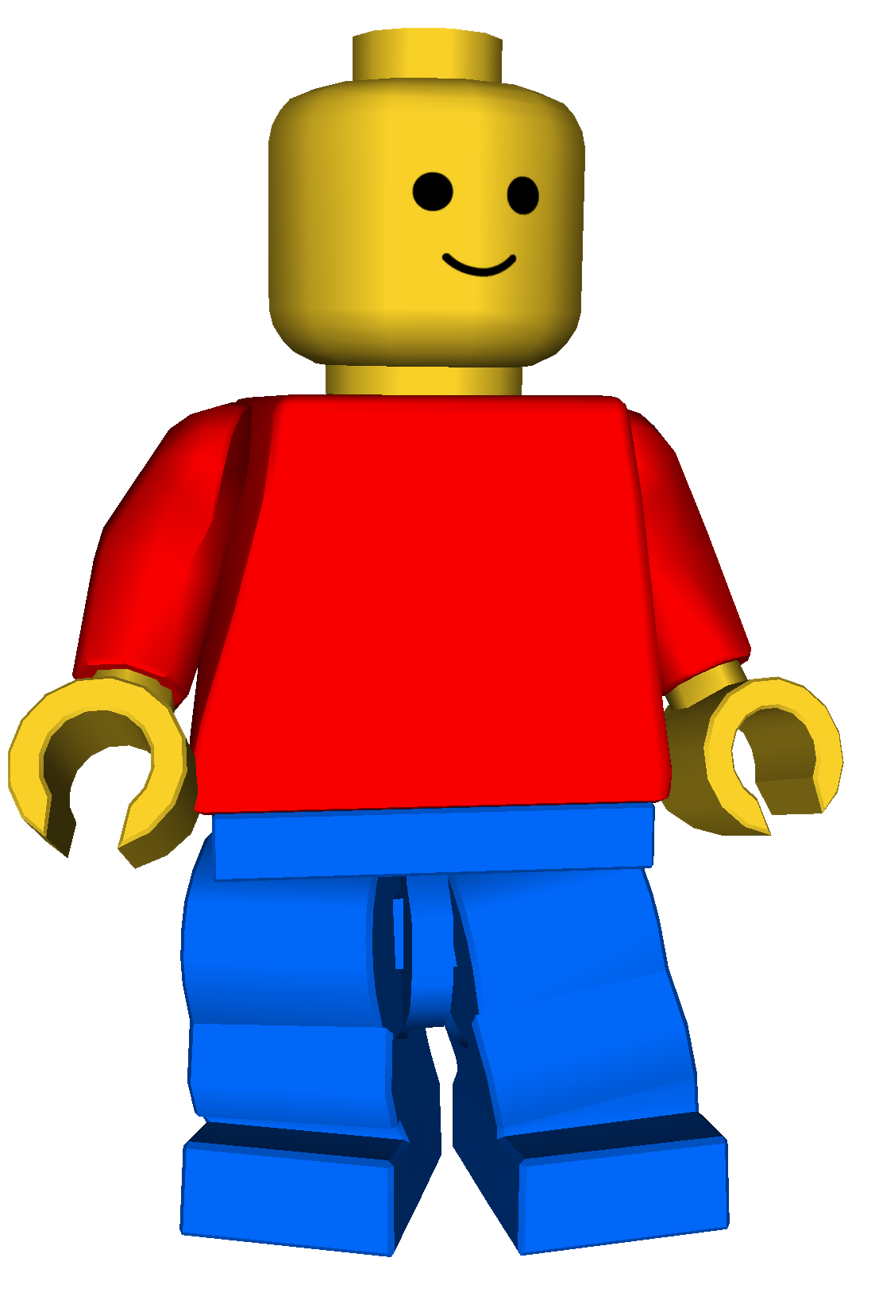
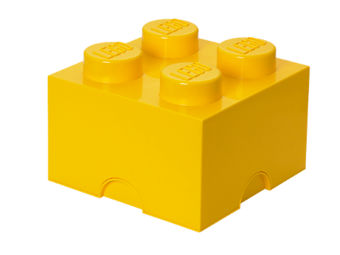
¡FELIZ CUMPLEAÑOS!
ELMER
Ven a festejar conmigo
Mis 9 Añitos
Dia: Lunes 3 de Enero
Hora: 3:00 pm
Lugar: Calle Pinto #10
www.megaidea.net

